Slide 1
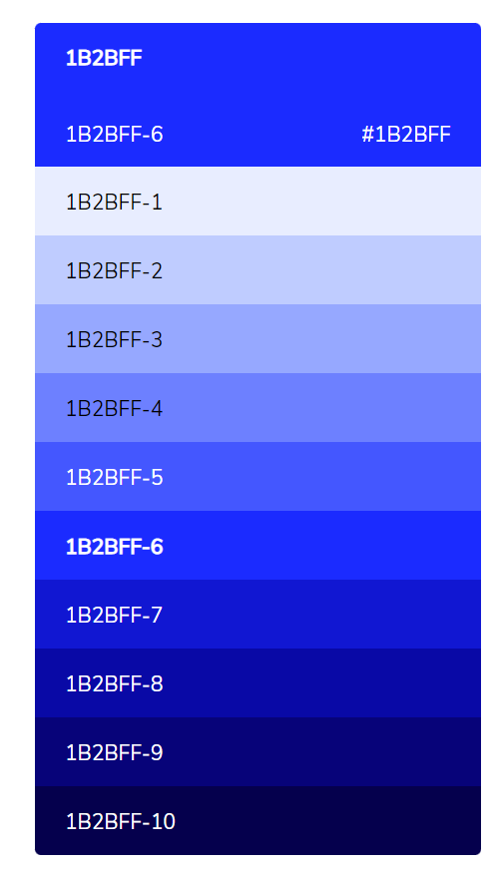
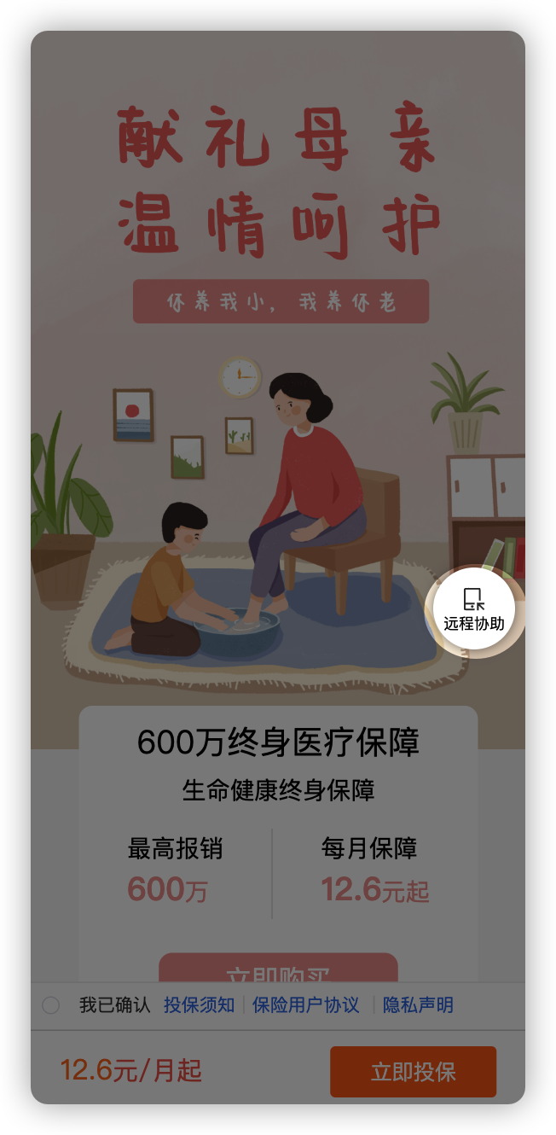
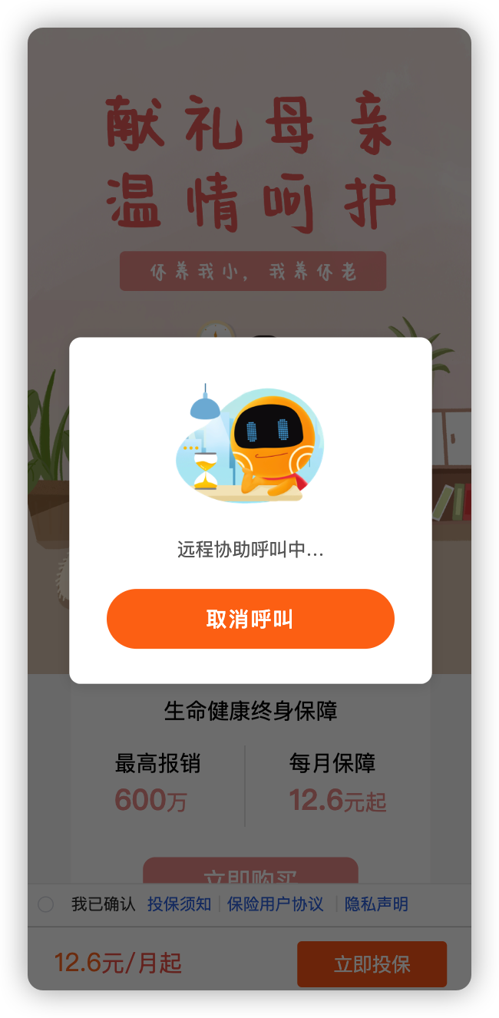
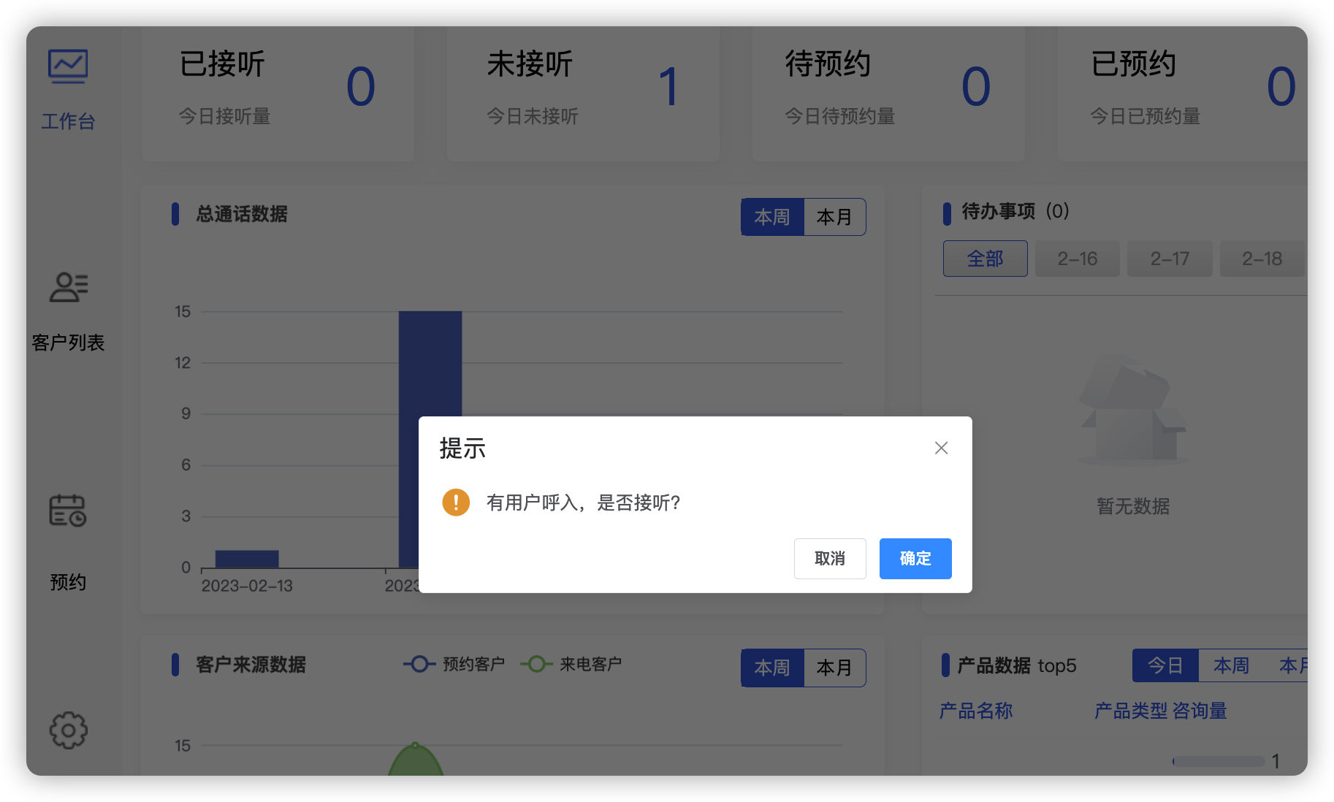
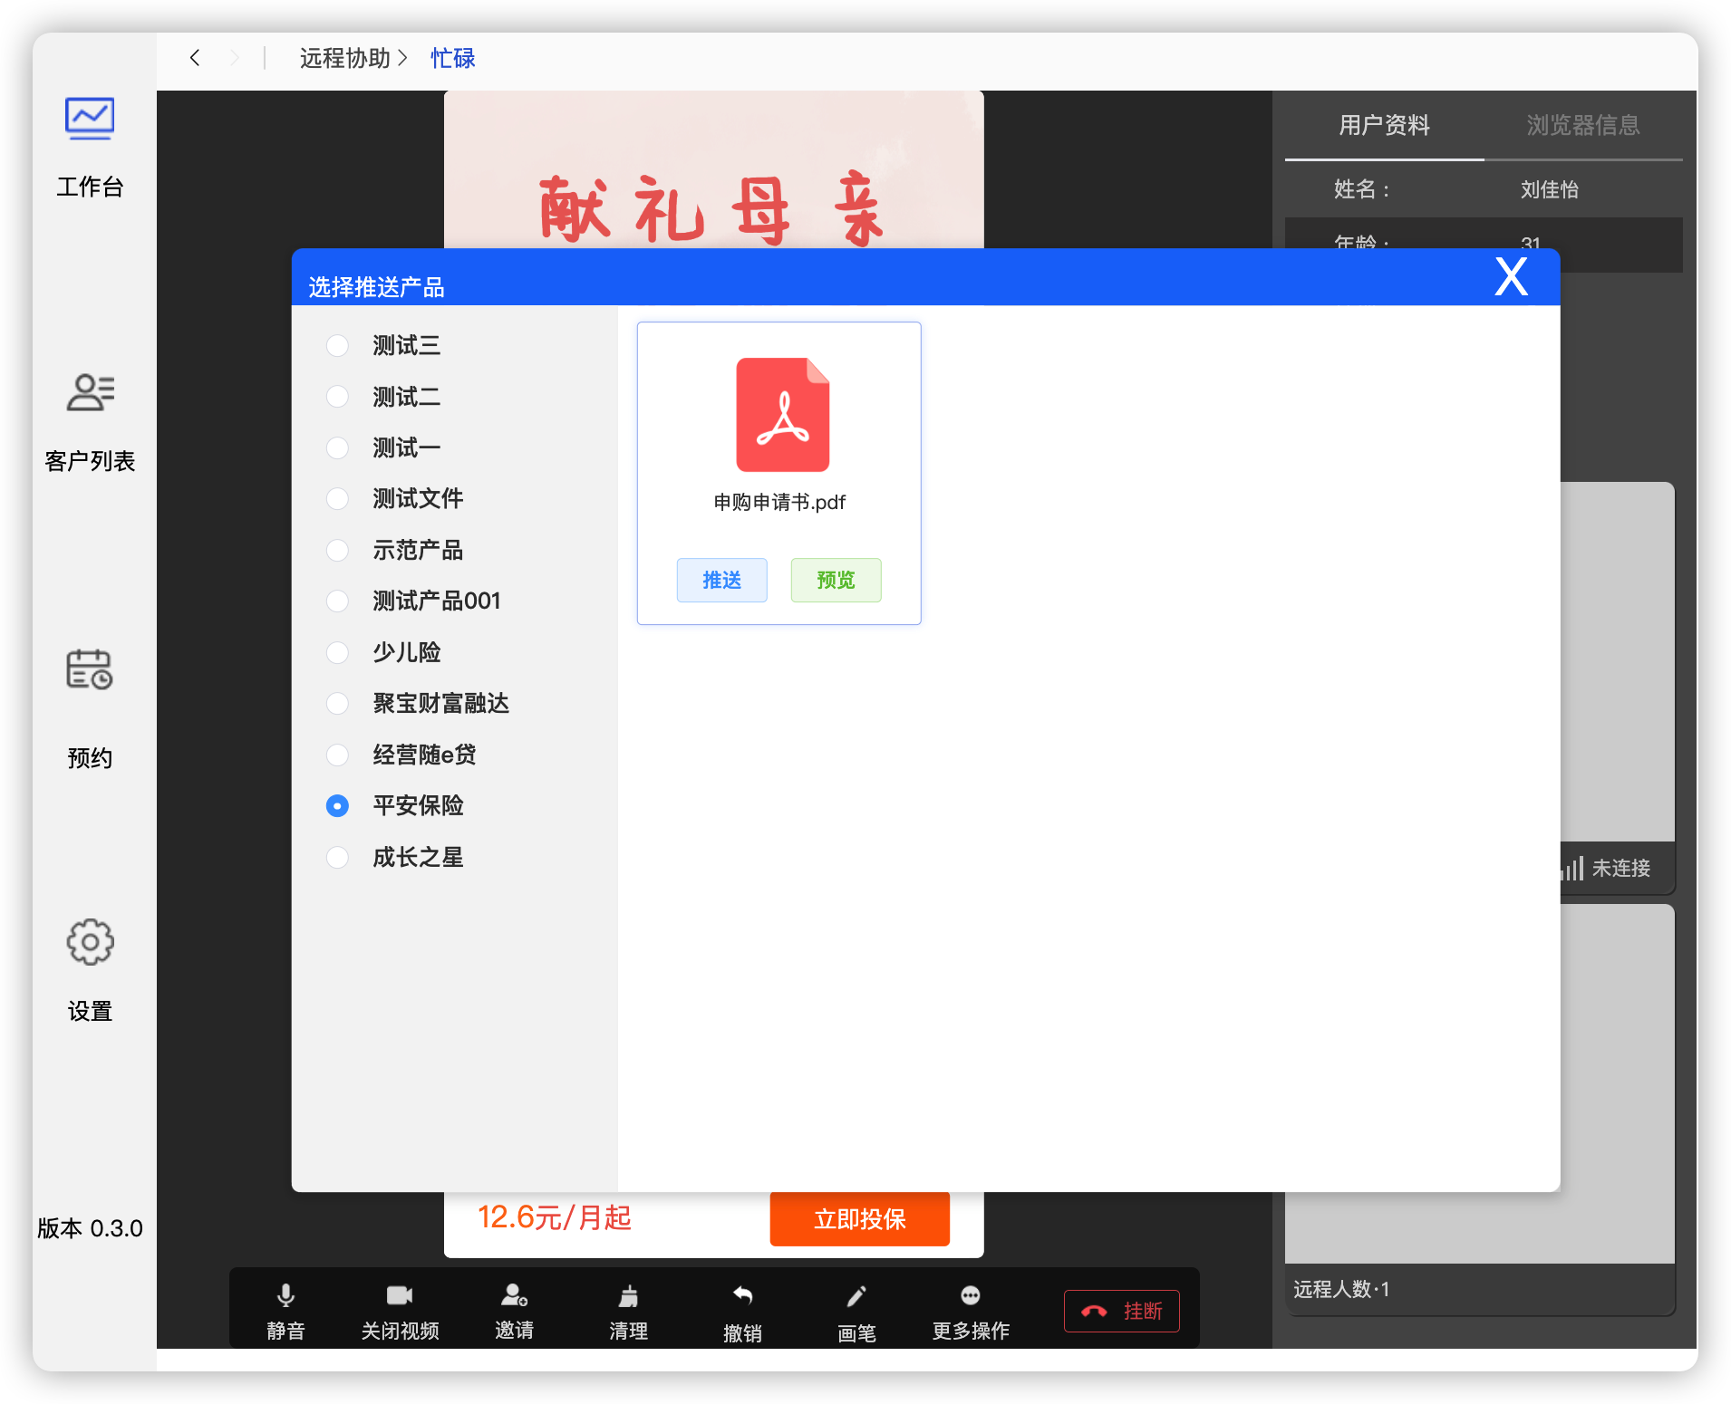

智能同屏协助——应用场景
客户免安装，点击即可使用
一方发起，一方接受
远程指导，传输文件
客户免安装，点击即可使用
客户在APP、网站或H5等页面，遇到疑问快速联系客服，点击“远程协作”按钮，即可快速发起同屏申请，免安装直接运行
客户发起后等待客服接受处理，无需客户透露账号密码，客户主导远程控制权，保证信息安全
客服可通过视频涂鸦等方式进行同屏操作指导，传输文件，灵活方便

Slide 2
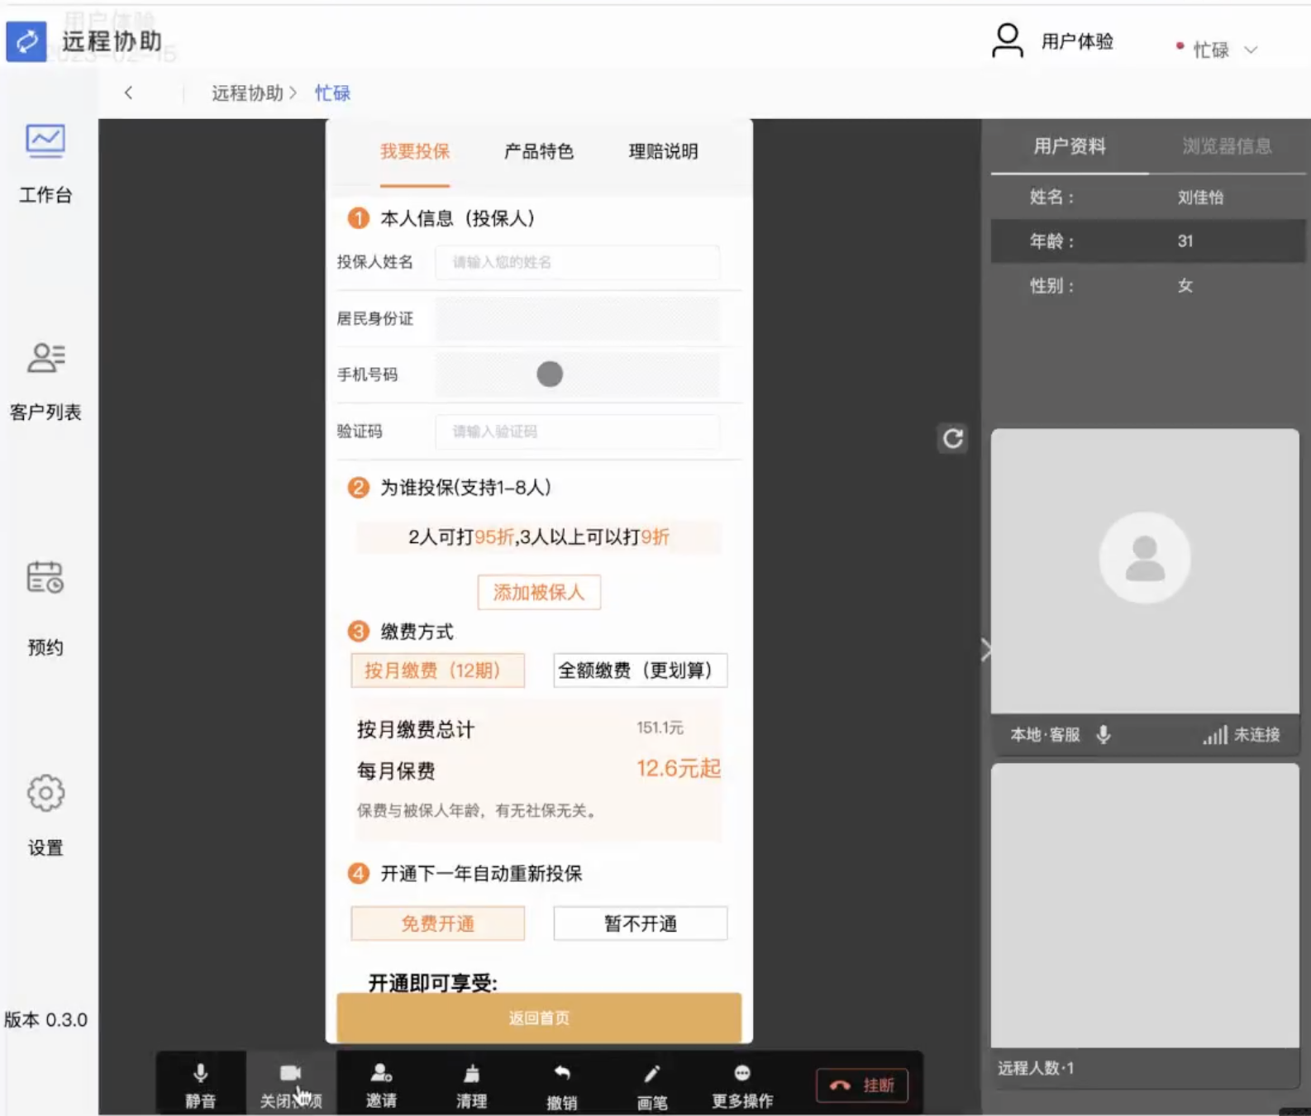
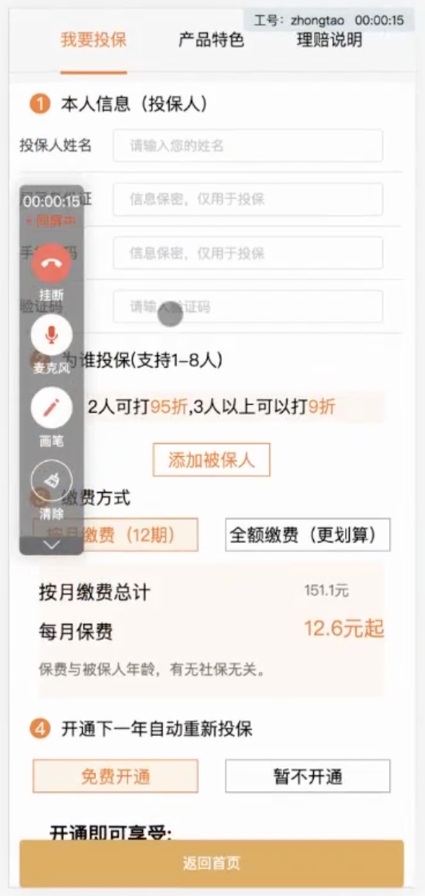
智能同屏协助——功能特性一体化工作台
业务数据互通
快速了解客户资料
用户敏感信息脱敏
安全有保障
客户端
自定义工具栏
数据同步
客户端进行滑动、跳转等操作
坐席端实时同步客户端的页面
远程传输文档/产品
邀请协作，多人会议

